Slide 1
Kakarot 卡卡罗特：Starknet 上的 ZK-EVM
参考：
https://www.panewslab.com/zh/articledetails/o211e2kv.html https://www.techflowpost.com/article/detail_12083.html

Slide 2

kakarot 是什么
Kakarot zkEVM 是一种在 Cairo 中实现的 EVM，通过增强 EVM 的兼容性，扩展 Starknet 的生态系统。

Slide 3
什么是 CairoVM？
Kakarot 建立在虚拟机 （VM） CairoVM 之上，是 Starknet 的基础架构。
CairoVM 的主要特点：
· 将执行表示为多项式（方程式）以实现可证明的执行；
· 允许使用 STARK 证明所有 Starknet 交易。

Slide 4
什么是 Cairo？
图灵完备的 STARK 友好 CPU 架构： · 图灵完备：系统能够计算任何可能的计算/程序； · STARK 友好：StarkWare 提供的证明系统。链下计算完整性由证明者证明，由链上验证者验证。 Cairo 的工作原理 开发人员可以在 CairoVM 中使用 Cairo 编写程序，以高级语言描述要证明的陈述（statement）。这改善了开发人员的体验，因为他们可以利用零知识证明（ZKP）的可扩展性，而无需学习如何编写复杂的电路。

Slide 5
Kakarot 架构
Kakarot 建立在 CairoVM 之上并且是：
· EVM 字节码解释器；
· 部署在 Starknet 上的 SC；
· 用 Cairo 编写。
Kakarot 允许：
· 部署现有的 EVM SC。
Kakarot 不是：
· 区块链；
· 编译器：不将 Solidity 代码转换为 Cairo。

Slide 6
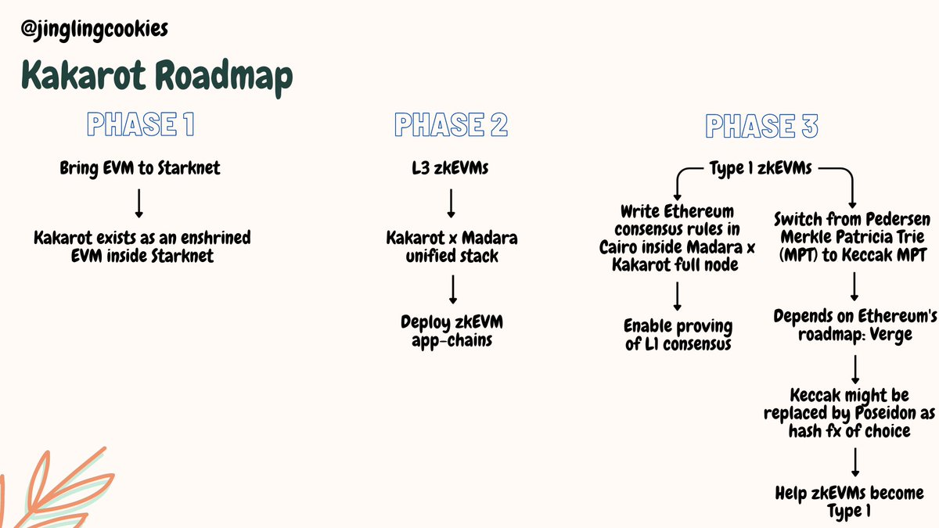
Kakarot 路线图 |
第 1 阶段 | 将 EVM 引入 Starknet 第 2 阶段 | L3 zkEVMs
第 3 阶段 | Type 1 zkEVM

Slide 7
继续深入理解 Kakarot
EVM 与 ZKEVM
简单来讲，zkEVM 就是运用零知识证明 / 有效性证明技术的 EVM，让 EVM 的执行过程，可以通过零知识证明 / 有效性证明来更高效、低成本地验证，而不需要所有验证者都重新进行 EVM 的执行过程。

Slide 8
为什么需要 zkEVM
由于 EVM 中部分设计对于生成零知识证明 / 有效性证明不友好，部分玩家选择了在底层使用对于零知识证明 / 有效性证明友好的指令集，例如 Starknet 的 Cairo Assembly 和 zkSync 的 Zinc Instruction。但是大家同时也都不愿放弃 EVM 庞大的用户生态，于是选择在上层兼容 EVM，是 3、4 类 zkEVM。还有部分玩家仍然坚持 EVM 传统指令集 Opcode，将精力放在为 Opcode 生成更高效的证明上，是 1、2 类 zkEVM。EVM 的庞大生态，是为二。

Slide 9
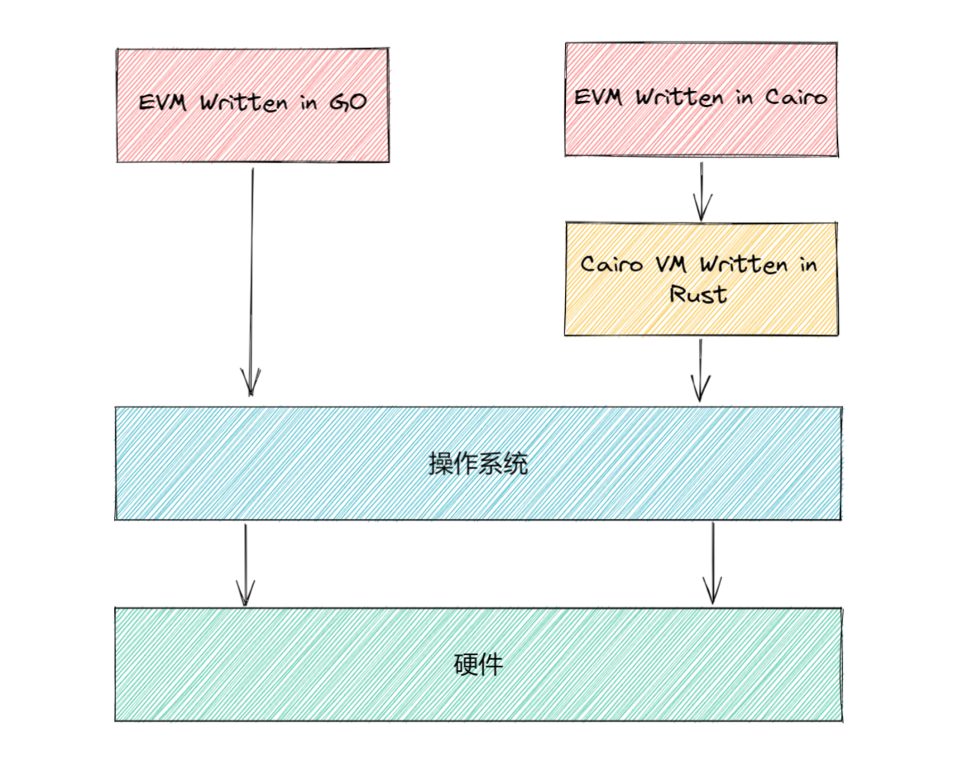
Kakarot：虚拟机上的虚拟机
Kakarot 是在 Starknet 上用 Cairo 语言实现的一个 EVM，以 Cairo 智能合约形式去模拟 EVM 中堆栈、内存、执行等内容。

Slide 10
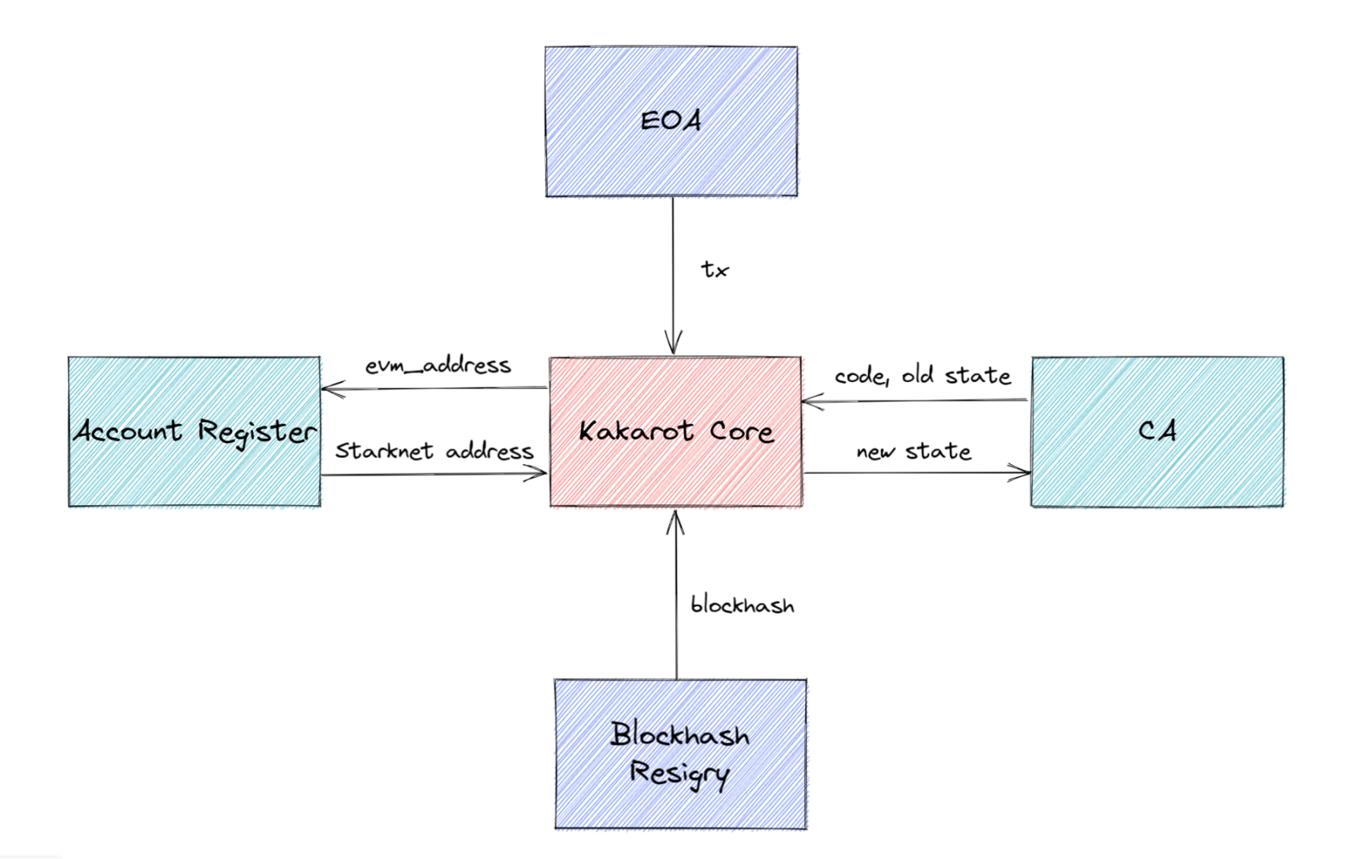
kakarot 协议由五个主要的组件组成
Kakarot (Core)：负责执行以太坊形式的交易，同时为以太坊用户提供对应的 Starknet 账户
Contract Accounts：以太坊意义上的 CA，负责存储合约的字节码、合约中变量状态
Externally Owned Accounts：以太坊意义上的 EOA，负责将以太坊交易转发给 Kakarot Core
Account Registry: 存储以太坊账户和 Starknet 账户的对应关系。
Blockhash Registry：Blockhash 作为一个特殊的 Opcode，需要过去的区块数据，而 Kakarot 无法在链上直接获取到数据。该组件存储block_number -> block_hash的映射关系，由管理员写入，提供给 Kakarot Core。

Slide 11
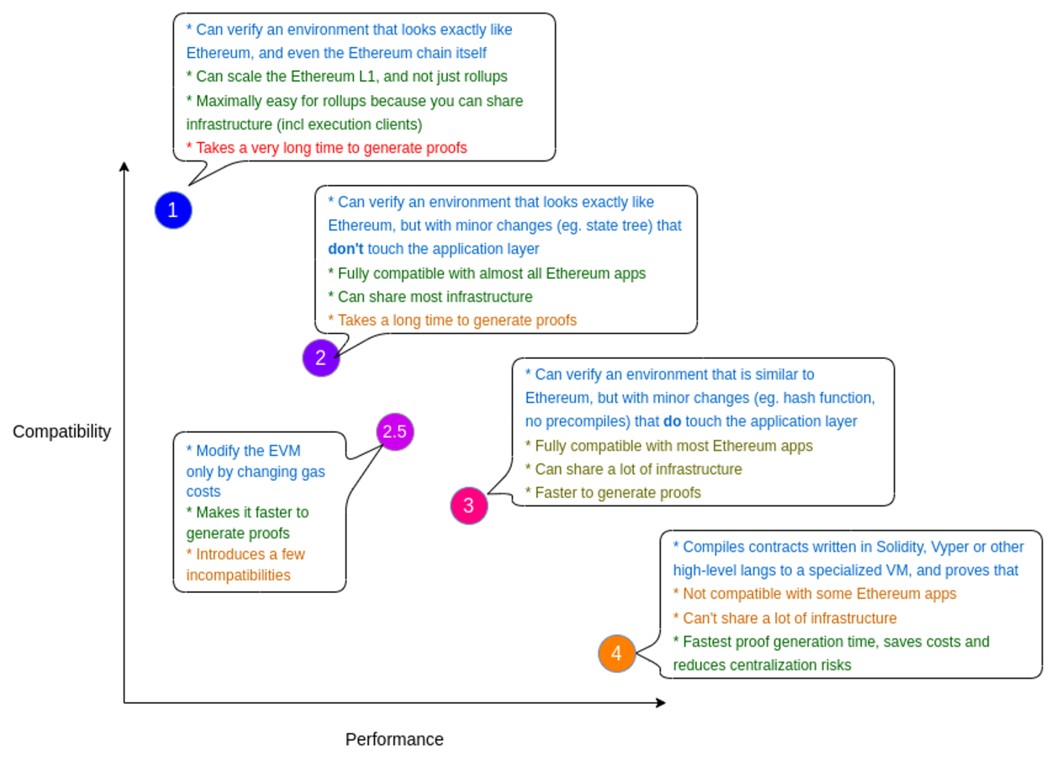
Starknet 上兼容 EVM：Warp 与 kakarot 有什么差异
按照 Vitalik 定义的 zkEVM 类型而言，
Warp 属于 Type-4，而 kakarot 当前属于 Type-2.5。

Slide 12

卡卡罗特团队

Slide 13
网址
https://www.kakarot.org/

